Slide 1

ساختار شکست کار
پروژه مسکن مهر هشتگرد
http://www.IBMP.ir
بزرگترین بانک اطلاعات صنعت ساخت

Slide 2
http://www.IBMP.ir
بزرگترین بانک اطلاعات صنعت ساخت
معرفی کلی پروژه

Slide 3
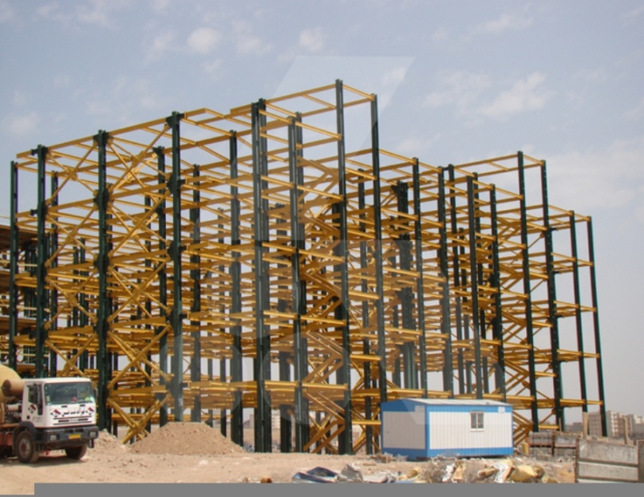
مسکن مهر هشتگرد :
http://www.IBMP.ir
بزرگترین بانک اطلاعات صنعت ساخت
در اطراف تهران 192 هزار واحد مسکونی مهر در دست ساخت است که از این تعداد 55 هزار واحد در شهر جدید هشتگرد.
فرضیات مربوط به پروژه :
تمام ساختمان ها 5 طبقه هستند
ساختمان ها از نوع اسکلت فلزی می باشند.
ساختمان ها بدون اسانسور در نظر گرفته شده اند.
سقف اجرا شده از نوع تیرچه بلوک می باشد
کنترل پروژه مسکن مهرهشتگرد
1 از 13

Slide 4
معرفی کلی پروژه
http://www.IBMP.ir
بزرگترین بانک اطلاعات صنعت ساخت
کل پروژه شامل150 بلوک می باشد
هر پیمانکار مسئول اجرای 50 بلوک می باشد
هر 10 بلوک بصورت همزمان اجرا می گردد
کنترل پروژه مسکن مهرهشتگرد
2 از 13

Slide 5
http://www.IBMP.ir
بزرگترین بانک اطلاعات صنعت ساخت
ساختار شکست

Slide 6
ساختار شکست کار
http://www.IBMP.ir
بزرگترین بانک اطلاعات صنعت ساخت
بلوک 1-10
تجهیز کارگاه
فونداسیون
اسکلت
سقف
سفت کاری
نازک کاری
تاسيسات
نما
برچیدن کارگاه
خاک برداری
سفارش ساخت
قالب بندی
آرماتور بندی
بتن ریزی
اجرای اسکلت
طبقه 5
طبقه 4
طبقه 3
طبقه 2
طبقه 1
دیوار چینی
عایق کاری
کف سازی
اجرا و نصب درب و پنجره
اندود نهایی
برقی
مکانیکی
آزمایش
آزمایش بتن
آزمایش جوش
بلوک 1-50
بلوک 11-20
بلوک21-30
بلوک 31-40
بلوک 41-50
پروژه مسکن مهر هشتگرد
بلوک 51-100
بلوک 101-150
کنترل پروژه مسکن مهرهشتگرد

Slide 7
ساختار شکست کار (سطح اول)
http://www.IBMP.ir
بزرگترین بانک اطلاعات صنعت ساخت
پروژه مسکن مهر هشتگرد
بلوک 1-50
بلوک 51-100
بلوک 101-150
طراحی
کنترل پروژه مسکن مهرهشتگرد
4 از 13

Slide 8
ساختار شکست کار (سطح دوم)
http://www.IBMP.ir
بزرگترین بانک اطلاعات صنعت ساخت
بلوک 1-50
بلوک 11-20
بلوک21-30
بلوک 31-40
بلوک 41-50
بلوک 1-10
کنترل پروژه مسکن مهرهشتگرد
5 از 13

Slide 9
ساختار شکست کار (سطح سوم و چهارم)
http://www.IBMP.ir
بزرگترین بانک اطلاعات صنعت ساخت
بلوک 1-10
تجهیز کارگاه
فونداسیون
اسکلت
سقف
سفت کاری
نازک کاری
تاسيسات
نما
برچیدن کارگاه
خاک برداری
سفارش ساخت
قالب بندی
آرماتور بندی
بتن ریزی
اجرای اسکلت
طبقه 5
طبقه 4
طبقه 3
طبقه 2
طبقه 1
دیوار چینی
عایق کاری
کف سازی
اجرا و نصب درب و پنجره
اندود نهایی
برقی
مکانیکی
آزمایش
آزمایش بتن
آزمایش جوش
لازم به ذکر است برای هر یک از عملیات فونداسیون اسکلت ، سقف و غیره یک سطح دیگر برای هر ساختمان وجود دارد.
کنترل پروژه مسکن مهرهشتگرد
6 از 13

Slide 10
http://www.IBMP.ir
بزرگترین بانک اطلاعات صنعت ساخت
تعریف فعالیت ها

Slide 11
لیست اقلام تحویل دادنی
http://www.IBMP.ir
بزرگترین بانک اطلاعات صنعت ساخت
1- کارگاه
1- 1کانکس
1- 2مصالح
1- 3ماشین آلات
2- زمین آماده شده
3- شمع
4- پی
5- اسکلت
5-1 ستون
5-2 تیر
5-3 ضد زنگ تیر و ستون
5-4 صفحه ستون
6- سقف
6-1 قسمت سازه ای
6-2 سقف کاذب
6-3 سرامیک
کنترل پروژه مسکن مهرهشتگرد
7 از 13

Slide 12
لیست اقلام تحویل دادنی
http://www.IBMP.ir
بزرگترین بانک اطلاعات صنعت ساخت
7- راه پله و پاگرد
8- بام
قسمت سازه ای
عایق بام
9- دیوار
9-1 قسمت سازهای
9-2 عایق حمام و آشپزخانه
9-3 کاشی
9-4 اندود گچ
9-5 رنگ
10- جانپناه
11- در و پنجره
12- تاسیسات مکانیکی :
12-1لوله
12-2 شوفاژ
13- سیم و کلید پریز
14- شیرآلات
15- سنگ نما
16- تحویل نهایی
کنترل پروژه مسکن مهرهشتگرد
8 از 13

Slide 13
لیست فعالیت ها
http://www.IBMP.ir
بزرگترین بانک اطلاعات صنعت ساخت
7-4 کارهای فلزی
7-4-1 رگلاژ صفحه ستون
7-4-2 اجرای ضدزنگ
7-4-3 جوشکاری
7-4-4 جوش نبشی و نشیمن (آماده کردن ستون)
7-4-5 ساخت اسکلت
7-5 آرماتوربندی
7-5-1 خم و قطع آرماتور
7-5-2 اجرای آرماتور
8- اجرای سقف
8-1 نصب آرماتورهای حرارتی و قالبهای دور
8-2 نصب تیرچه و بلوک
1- تجهیز کارگاه
2- طراحی
3- آماده سازی زمین
3-1 پاک سازی
3-2 اجرای شمع زیر فونداسیون
3-3 خط کشی و تعیین موقعیت استقرار سازه
4- پیاده نمودن آکس های فونداسیون
5- اجرای بتن مگر
6- قالب بندی
7- ساخت
7-1 کارهای بتنی (بتن ریزی،پرداخت،عمل آوری)
7-2 کارهای خاکی (خاک برداری و خاک ریزی )
7-3 آجرکاری
کنترل پروژه مسکن مهرهشتگرد
9 از 13

Slide 14
لیست فعالیت ها
http://www.IBMP.ir
بزرگترین بانک اطلاعات صنعت ساخت
11- کف سازی
12-1 شیب بندی
12-2 پوکه ریزی
12- نماسازی
13- برچیدن کارگاه (جمع آوری و خروج مصالح مازاد و ماشین )
9- نازک کاری
9-1 نقاشی
9-2 کاشی کاری و سرامیک و موزاییک
9-3 سیمانکاری
9-4 گچکاری
9-5 اجرای قرنیز
9-6 نصب درب و پنجره و...
10- تاسیسات :
10-1 تاسیسات مکانیکی
10-1-1 لوله کشی
10-1-2 نصب شوفاژ
10-2 تاسیسات برقی
10-2-1 تعبیه داکتها
10-2-2 سیم کشی
10-2-3 نصب کلید و پریز عایقکاری
کنترل پروژه مسکن مهرهشتگرد
10 از 13

Slide 15
لیست کارها (Activity List )
http://www.IBMP.ir
بزرگترین بانک اطلاعات صنعت ساخت
  11- پیاده نمودن آکس های فونداسیون
  12- قالب بندی فونداسیون
  13- خم و برش آرماتور
  14- آرماتور بندی فونداسیون
  15- عایق بندی فونداسیون
  16- بتن ریزی فونداسیون
  17- ساخت اسکلت (شامل جوش دادن ورق و نشیمن ها و ...
  18- رگلاژ و نصب صفحه ستونها
  19- نصب و جوشکاری اسکلت فلزی (تیر و ستون و صفحه ستون )
  20- اجرای ضدزنگ (تیر و ستون و صفحه ستون
  1- تحویل نقشه ها
  2- احداث کانکسها و ساختمانهای موقت
  3- حمل مصالح و ماشین آلات به کارگاه
  4- خط کشی و تعیین موقعیت استقرار سازه
  5- پاکسازی و آماده سازی زمین
  6- عملیات خاکبرداری
  7- تعیین محل های شمع حفاری شمع ها
  8- آماده و نصب کردن آرماتور شمع ها
  9- اجرای بتن شمع زیر فونداسیون
  10- اجرای بتن مگر
کنترل پروژه مسکن مهرهشتگرد
11 از 13

Slide 16
لیست کارها (Activity List )
http://www.IBMP.ir
بزرگترین بانک اطلاعات صنعت ساخت
  31- سیمان کاری جانپناه و خرپشته
  32- لوله کشی آب (سرد وگرم) و سیستم حرارتی
  شوفاژ (طبقه1 تا 5)
  33- لوله کشی فاضلاب (طبقه1 تا 5)
  34- سیم کشی (طبقه1 تا 5)
  35- عایقکاری سرویسها (طبقه1 تا 5)
  36- کاشی کاری سرویسها (طبقه1 تا 5)
  37- شیب بندی کف (طبقه1 تا 5)
  38- پوکه ریزی (طبقه1 تا 5)
  39- فرش سرامیک (طبقه1 تا 5)
  40- اجرای قرنیز (طبقه1 تا 5)
  21- نصب تیرچه ها و بلوک های سقفها (طبقه1 تا 5)
  22- نصب آرماتورهای حرارتی و قالبهای دور (طبقه1 تا 5)
  23- تعبیه داکتها و قالبندی سقف (طبقه1 تا 5)
  24- بتن ریزی سقفها (طبقه1 تا 5)
  25- بتن ریزی سقف خرپشته
  26- اجرای پله ها (شامل شاه تیرها و قالب بندی پاگردها )
  27- اجرای بتن ریزی پاگردها
  28- دیوار چینی طبقات (طبقه1 تا 5) (شامل نصب چارچوب در و پنجره)
  29- دیوارچینی خرپشته و جان پناه
  30- گچ وخاک و شمشه کاری (طبقه1 تا 5)
کنترل پروژه مسکن مهرهشتگرد
12 از 13

Slide 17
لیست کارها (Activity List )
http://www.IBMP.ir
بزرگترین بانک اطلاعات صنعت ساخت
  41- اندود گچ و اجرای سقف کاذب (طبقه1 تا 5)
  42- نصب در و پنجره (طبقه1 تا 5)
  43- رنگ آمیزی (طبقه1 تا 5)
  44- نصب شیرآلات و کلید و پریز و شوفاژ (طبقه1 تا 5)
  45- پوکه ریزی پاگردها
  46- نصب سنگ پاگردهاو پله
  47- نصب قرنیز
  48- نصب نرده
  49- نصب داربست
  50- ساخت نما
  51- برچیدن داربست
  52- جمع آوری مصالح و ماشن آلات
  53- تحویل بلوک
کنترل پروژه مسکن مهرهشتگرد
13 از 13

Slide 18
حالت جایگزین برای سطح سوم و چهارم
http://www.IBMP.ir
بزرگترین بانک اطلاعات صنعت ساخت
بلوک 1-10
بلوک 1
برچیدن کارگاه
فونداسیون
سقف
سفت کاری
اسکلت
آزمایش
آزمایش بتن
آزمایش جوش
نازک کاری
تاسيسات
نما
بلوک 4
فونداسیون
اسکلت
سقف
نما
سفت کاری
تاسيسات
نازک کاری
بلوک 2
فونداسیون
اسکلت
سقف
نما
سفت کاری
تاسيسات
نازک کاری
تجهیز کارگاه
بلوک 3
فونداسیون
اسکلت
سقف
نما
سفت کاری
تاسيسات
نازک کاری
بلوک 5
فونداسیون
اسکلت
سقف
نما
سفت کاری
تاسيسات
نازک کاری
بلوک 6
فونداسیون
اسکلت
سقف
نما
سفت کاری
تاسيسات
نازک کاری
کنترل پروژه مسکن مهرهشتگرد

